Slide 1

Secretaria General del Ayuntamiento
Dirección de Delegaciones y Agencias Municipales
DELEGACIÓN MUNICIPAL LÓPEZ COTILLA
INFORME MENSUAL NOVIEMBRE 2020

Slide 2
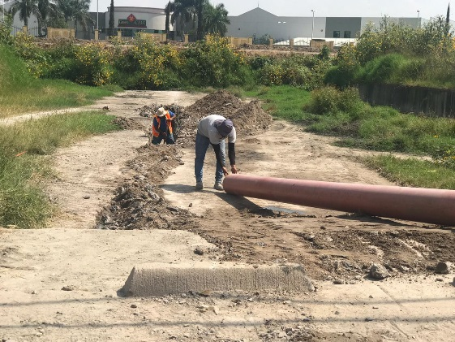
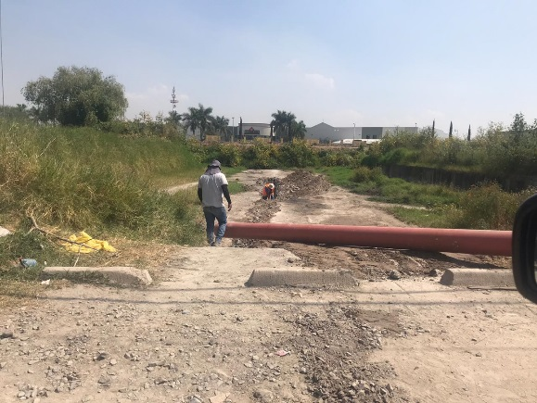
03. Visita a colonia / Parques de Sta. Cruz
NOVIEMBRE 2020
El lunes 26 de octubre personal de esta delegación acudimos a la colonia Parques de Sta. Cruz para revisar los trabajos del SIAPA de canalización de aguas negras a nuevo registro.

Slide 3
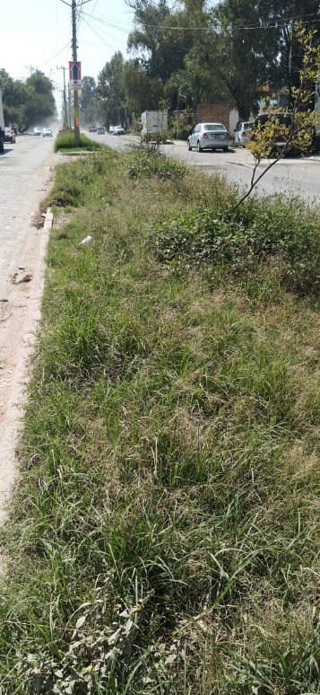
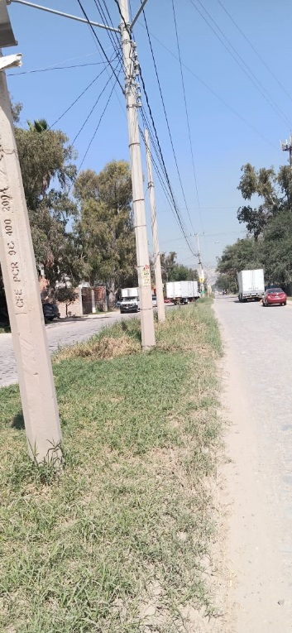
03. Visita a colonia / Valle de la Misericordia
NOVIEMBRE 2020
El lunes 26 de octubre acudimos a la colonia Valle de la Misericordia para revisar el camellón central y programar un operativo de limpieza y poda de maleza.

Slide 4
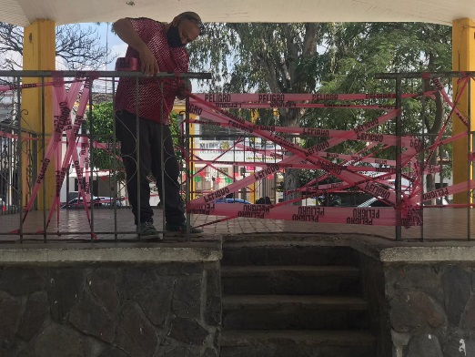
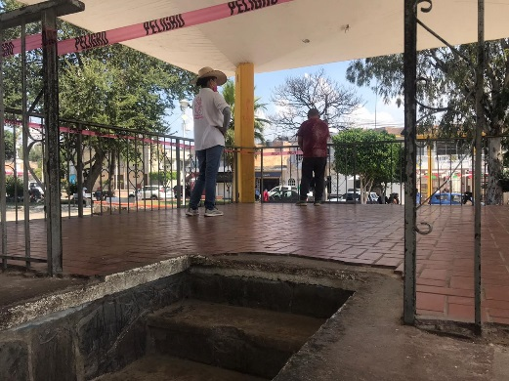
COVID-19 / Visita a colonia
NOVIEMBRE 2020
El lunes 26 con motivo de las medidas sanitarias ante el COVID-19 personal de esta delegación se dio a la tarea de acordonar el quiosco de la plaza de la colonia López Cotilla para evitar la acumulación de personas en el punto. .

Slide 5
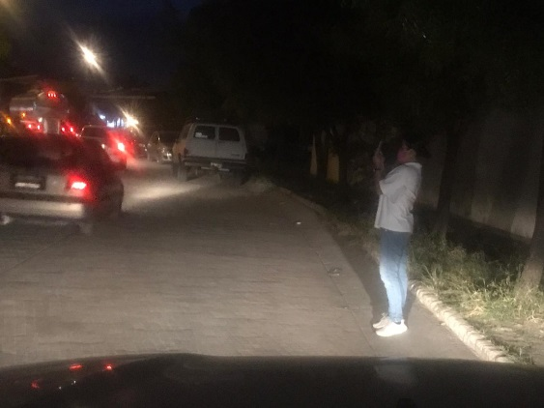
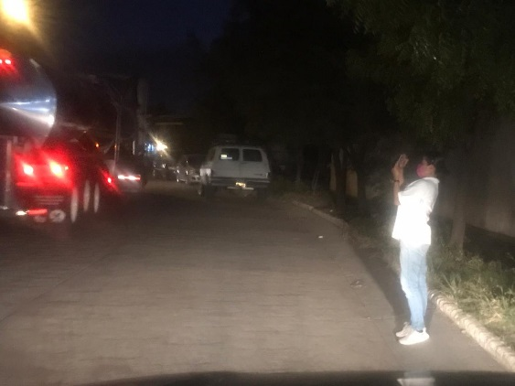
03. Visita a colonia / Parques de Santa Cruz
NOVIEMBRE 2020
El lunes 26 por la noche personal de esta delegación acudió a la colonia Parques de Santa Cruz para atender un reporte de los vecinos donde refieren que debido al paso de camiones de carga pesada están deteriorando las vialidades y afectando las casas.

Slide 6
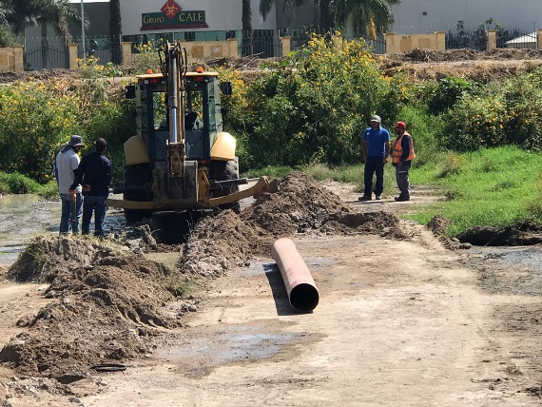
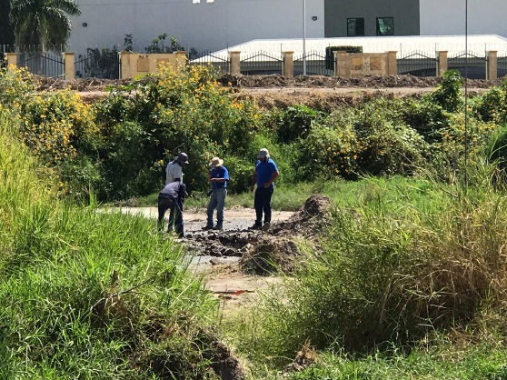
03. Visita a colonia / Parques de Santa Cruz
NOVIEMBRE 2020
El martes 27 personal de esta delegación acudimos a la colonia Parques de Santa Cruz del Valle para revisar la continuación de la canalización de aguas negras sobre la calle San Ignacio y Santa Gertrudis

Slide 7
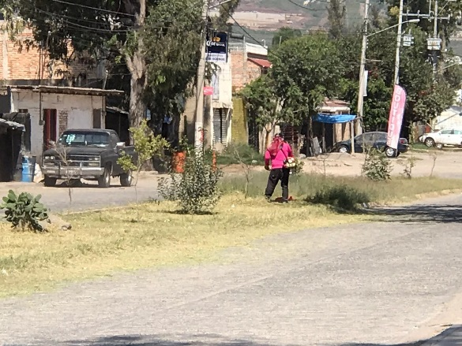
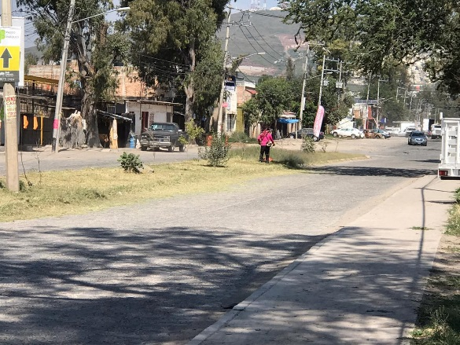
04. Operativo de limpieza / Valle de la Misericordia
NOVIEMBRE 2020
El martes 27 de octubre personal de esta delegación acudimos a la colonia Valle de la Misericordia para llevar a cabo el operativo de limpieza y poda de maleza sobre el camellón central de la calle Antiguo camino a Santa Cruz del valle

Slide 8
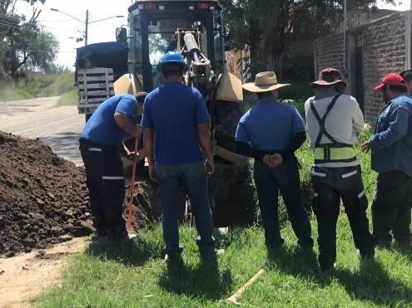
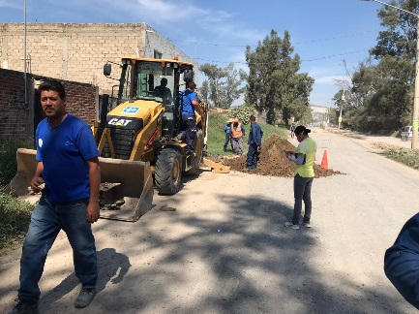
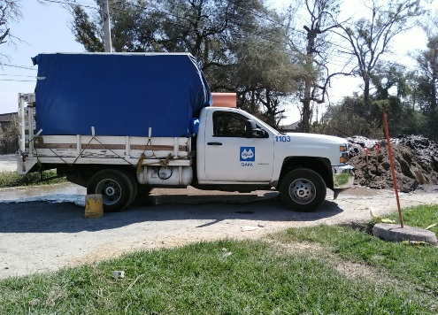
03. Visita a colonia / Valle de la Misericordia
NOVIEMBRE 2020
El martes 27 de octubre personal de esta delegación acudió a la calle Antiguo camino a Santa Cruz en la colonia Valle de la Misericordia para revisar los trabajos que comenzó el SIAPA para la reparación de la tubería de aguas negras.

Slide 9
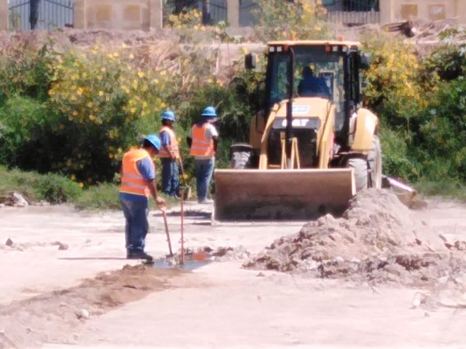
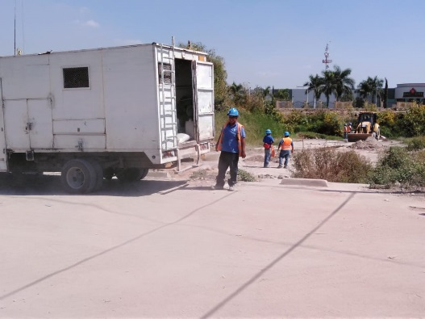
03. Visita a colonia / Parques de Santa Cruz
NOVIEMBRE 2020
El miércoles 28 personal de esta delegación acudió a la colonia Parques de Santa Cruz para nuevamente revisar el avance de trabajos sobre la calle San Ignacio y Santa Gertrudis por parte del personal del SIAPA

Slide 10
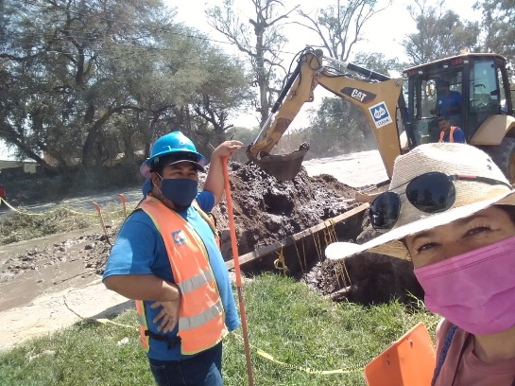
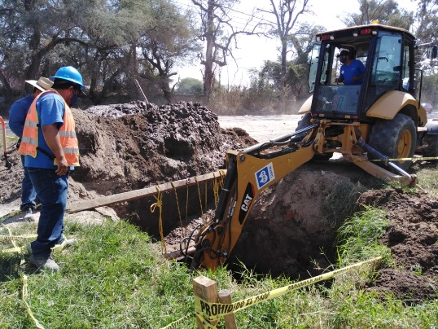
03. Visita a colonia / Valle de la Misericordia
NOVIEMBRE 2020
El miércoles 28 personal de esta delegación acudimos a la colonia Valle de la Misericordia a la calle Antiguo Camino a Santa Cruz para revisar los avances de los trabajos del SIAPA.

Slide 11
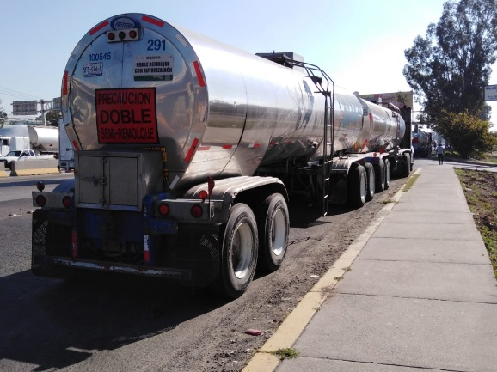
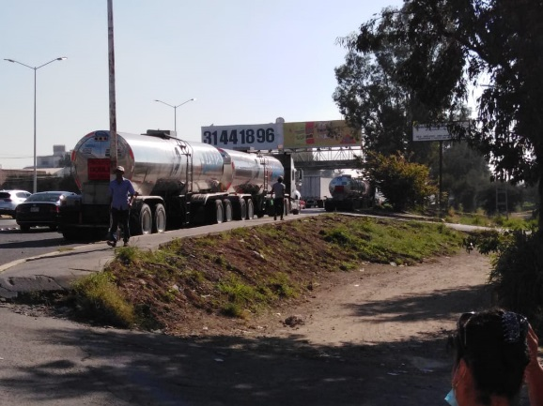
03. Visita a colonia / López Cotilla
NOVIEMBRE 2020
El miércoles 28 personal de esta delegación realizaron una revisión en la lateral periférico en la colonia López Cotilla para atender un reporte de las pipas de la empresa LALA que se estacionan en doble fila y ocasionan percances viales .

Slide 12
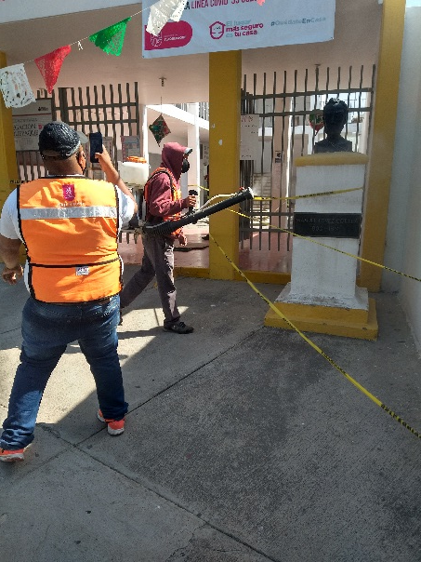
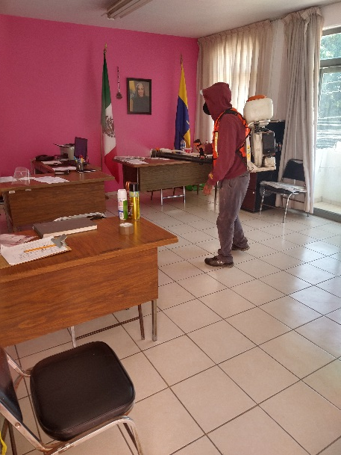
COVID-19 / Operativo de Limpieza
NOVIEMBRE 2020
El miércoles 28 se realizó la limpieza y sanitización de las instalaciones del edificio de esta delegación municipal, con motivo de las medidas preventivas ante el COVID-19.

Slide 13
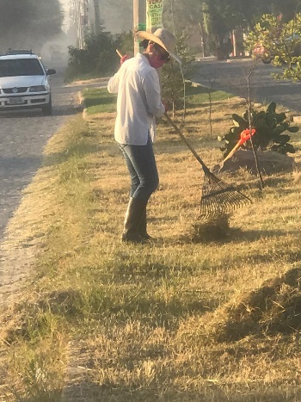
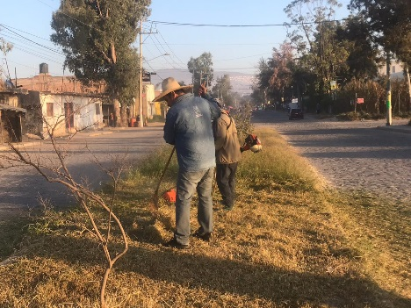
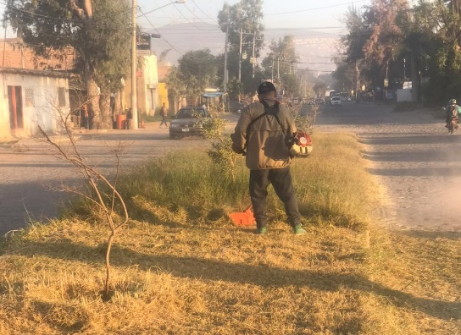
04. Brigadas de mantenimiento / Valle de la Misericordia
NOVIEMBRE 2020
El jueves 29 de octubre personal de esta delegación acudimos a la colonia Valle de la Misericordia para realizar el operativo de limpieza y poda de maleza sobre la calle Antiguo Camino a Santa Cruz del valle.

Slide 14
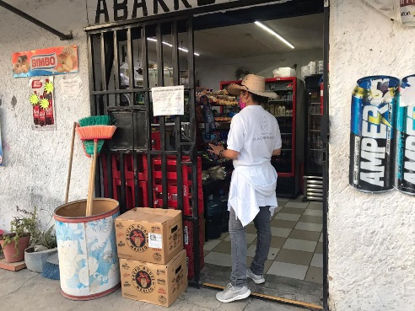
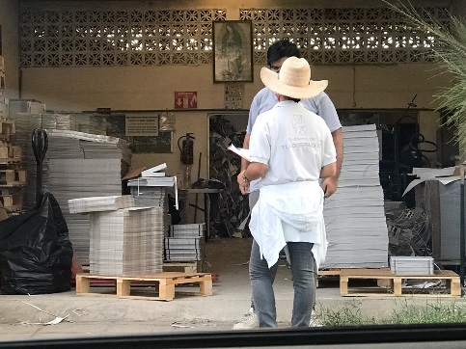
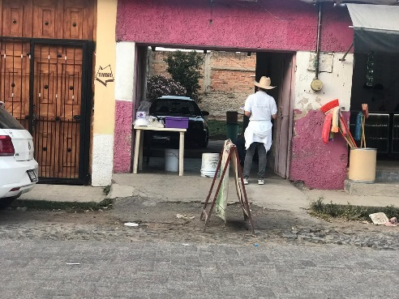
COVID-19 / Visita a colonias
NOVIEMBRE 2020
El viernes 30 de octubre personal de esta delegación nos dimos a la tarea de visitar a todos los comerciantes de nuestra delegación para repartir información sobre las restricciones que se aplicaron con motivo del botón de emergencia de Gobierno del Estado.

Slide 15
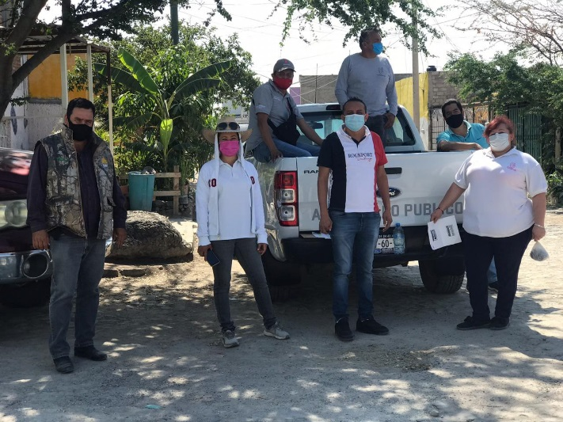
COVID-19 / Visita a colonia
OCTUBRE 2020
El viernes 30 de octubre personal de esta delegación en compañía del personal de diversas áreas del gobierno municipal acudimos a la colonia Ojo de Agua para realizar la entrega de pollo a las familias más afectadas por la pandemia del COVID-19.

Slide 16
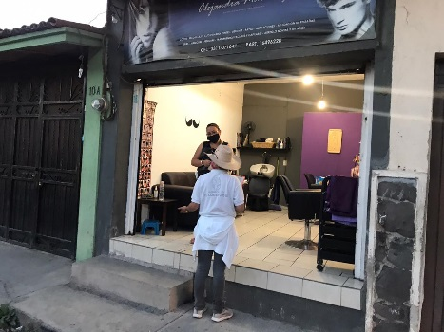
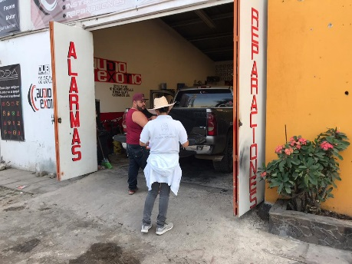
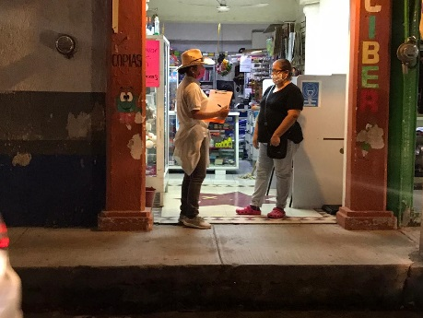
COVID-19 / Visita a colonias
NOVIEMBRE 2020
El sábado 31 de octubre personal de esta delegación continuamos con las visitas a todos los comerciantes de nuestra delegación para repartir información sobre las restricciones que se aplicaron con motivo del botón de emergencia de Gobierno del Estado.

Slide 17
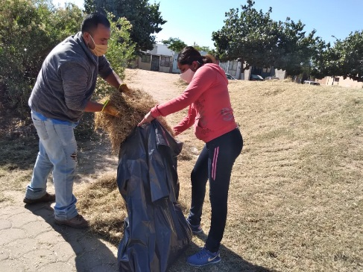
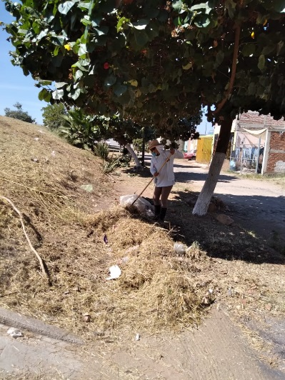
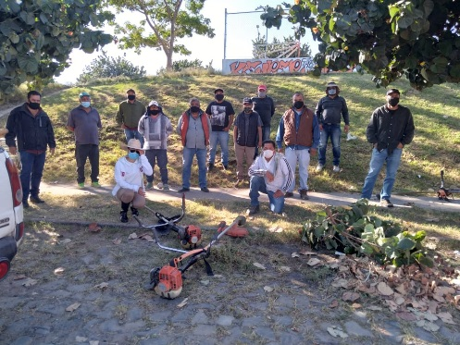
04. Brigadas de mantenimiento / Parques de la Victoria
NOVIEMBRE 2020
El miércoles 04 de noviembre personal de esta delegación en compañía del personal de las demás delegaciones y agencias municipales y personal del área de COMUDE acudimos a realizar el operativo de limpieza y poda de maleza en la colonia Parques de la Victoria.

Slide 18
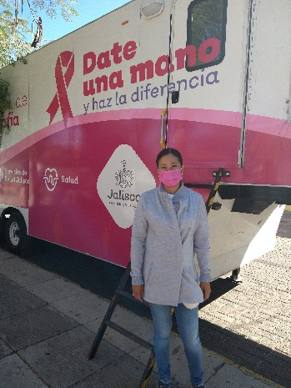
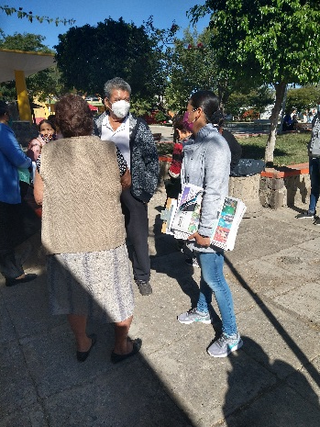
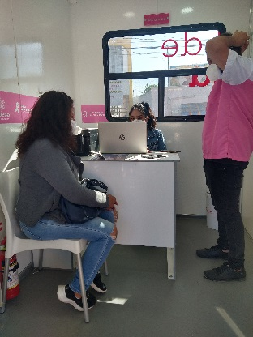
03. Visita a colonia / López Cotilla
NOVIEMBRE 2020
El jueves 05 de noviembre personal de esta delegación en conjunto de personal de la Secretaria de Salud Jalisco llevamos a cabo en la plaza de la delegación el programa de mastografías gratuitas como parte de prevención del cáncer de mama.

Slide 19
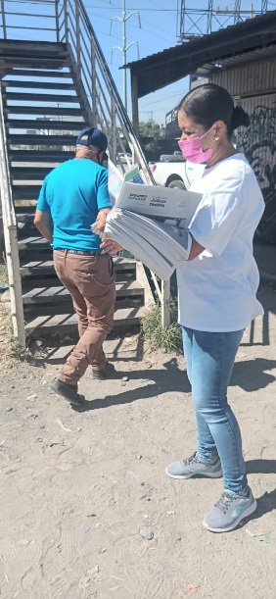
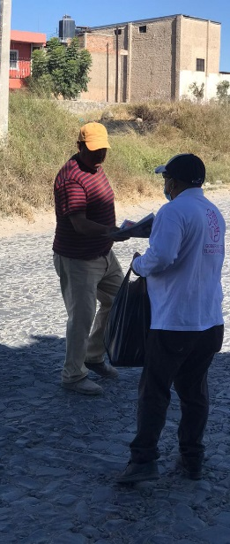
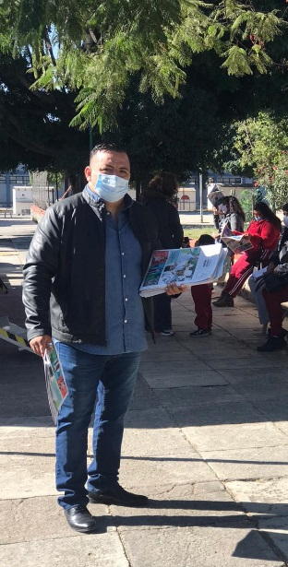
03. Visita a colonia / Entrega de periódicos
NOVIEMBRE 2020
El jueves 05 de noviembre personal de esta delegación salió a las calles y cruceros más importantes de la zona para realizar la entrega de periódicos donde se dió a conocer el informe del Gobierno del Estado.

Slide 20
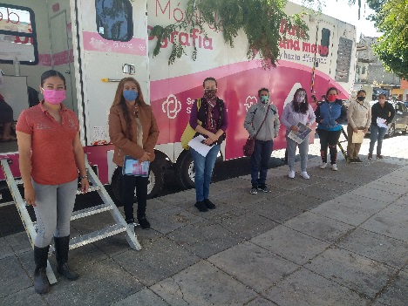
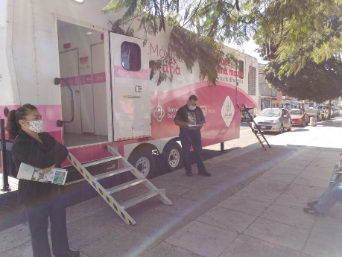
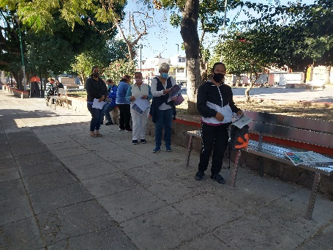
03. Visita a colonia / López Cotilla
NOVIEMBRE 2020
El viernes 06 de noviembre continuamos en conjunto de personal de la Secretaria de Salud Jalisco con el programa de mastografías gratuitas como parte de prevención del cáncer de mama.

Slide 21
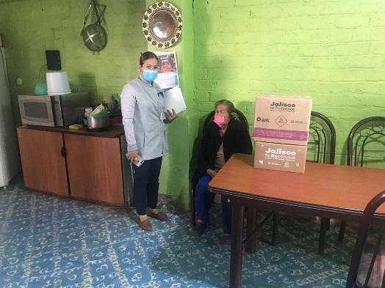
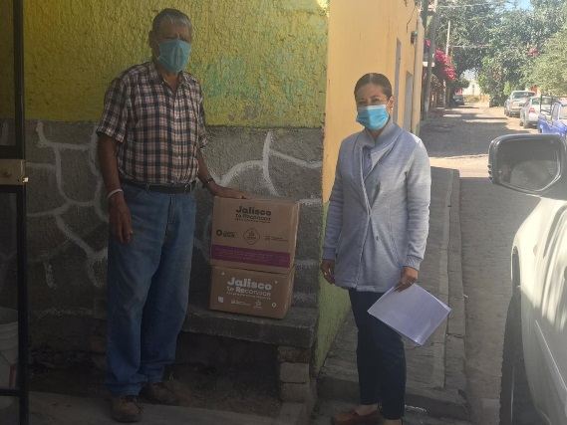
COVID-19 / visita a colonia
OCTUBRE 2020
El martes 10 de noviembre personal de esta delegación acudimos a la colonia López Cotilla para realizar la entrega de despensas a las familias más afectadas por la pandemia del COVID-19.

Slide 22
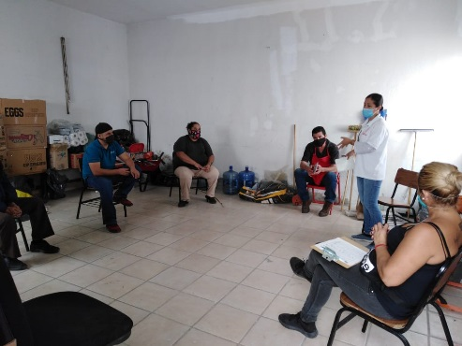
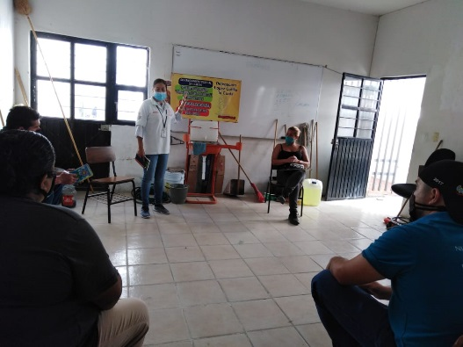
COVID-19 / Visita a colonia
OCTUBRE 2020
El miércoles 11 de noviembre personal de esta delegación nos reunimos con los comerciantes de la plaza de la colonia López Cotilla para informar como serán las nuevas medidas sanitarias después de la desactivación del botón de emergencia por la pandemia del COVID-19.

Slide 23
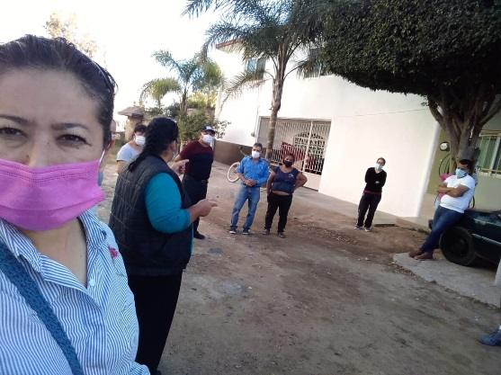

03. Visita a colonia / col. Artesanos
NOVIEMBRE 2020
El lunes 16 de noviembre personal de esta delegación en compañía con la directora de Delegaciones y Agencias Municipales acudimos a la colonia Artesanos para platicar con los vecinos sobre el tema de la reparación de su calle

Slide 24


03. Visita a colonia / Lomas del Cuatro
NOVIEMBRE 2020
El lunes 16 de noviembre personal de esta delegación acudimos en compañía de la Directora de Delegaciones y Agencias Municipales, y de personal de FORTASEG a la colonia Lomas del Cuatro para llevar a cabo las platicas de prevención de violencia contra las mujeres y de genero.

Slide 25



COVID-19 / Visita a colonias
OCTUBRE 2020
El martes 17 de noviembre personal de esta delegación en compañía del personal de diversas áreas del gobierno municipal acudimos a la colonia Cerro del Cuatro (las antenas) para realizar la entrega de despensas a las familias más afectadas por la pandemia del COVID-19.

Slide 26


COVID-19 / Brigada de sanitización
OCTUBRE 2020
El martes 17 de noviembre personal del área de aseo publico realizo la sanitización del edificio de esta delegación como medida preventiva ante la pandemia del COVID-19.

Slide 27


03. Visita a colonia / Parques de Santa Cruz
NOVIEMBRE 2020
El miércoles 18 personal de esta delegación acudieron a la colonia Parques de Santa Cruz para levantar evidencia de unos reportes de unas luminarias y tapa de un registro eléctrico en la colonia.

Slide 28


03. Visita a colonia / Cabecera Municipal
NOVIEMBRE 2020
El miércoles 18 de noviembre personal de esta delegación en compañía del personal de la Dirección de delegaciones y agencias municipales realizaron la entrega de apoyos económicos a las madres jefas de familia en la unidad pila seca.

Slide 29



03. Visita a colonia / Valle de la Misericordia
NOVIEMBRE 2020
El jueves 19 de noviembre personal de esta delegación acudimos a la unidad Ojito de Agua en la colonia Nueva Santa María para en conjunto con el personal de las demás delegaciones y agencias municipales realizar la limpieza y poda de maleza en el lugar en comento.

Slide 30


COVID-19 / Visita a colonias
NOVIEMBRE 2020
El lunes 23 de noviembre personal de esta delegación en compañía del personal de las demás delegaciones y agencias municipales realizamos la entrega de despensas a las familias más afectadas por la contingencia del COVID-19 en la colonia Arroyo de las Flores.

Slide 31


03. Visita a colonia / Parques de Santa Cruz del Valle
NOVIEMBRE 2020
El lunes 23 de noviembre personal de esta delegación acudimos a la colonia Parques de Santa Cruz para atender unos reportes de fuga de aguas de drenaje sobre la calle San Ignacio y San Jorge.

Slide 32



03. Visita a colonia / Valle de la Misericordia
NOVIEMBRE 2020
El martes 24 de noviembre personal de esta delegación acudimos a la colonia Valle de la Misericordia a revisar los trabajos de reparación de la calle Antiguo Camino a Santa Cruz por parte del Gobierno Municipal

Slide 33



COVID-19 / Limpieza y sanitización
NOVIEMBRE 2020
Como parte de apoyo al personal de limpieza que están resguardados en sus hogares por la contingencia, personal de esta delegación realiza dos días a la semana la limpieza y sanitización de las instalaciones del edificio de esta delegación continuamente para garantizar al ciudadano que acude a realizar algún tramite este salvaguardado de contraer algún contagio de COVID-19.

